Slide 1
第 8 章 直流稳压电源
8.1 半导体的基础知识
8.2 半导体二极管
8.3 直流稳压电源的组成
8.4 整流电路
8.5 滤波电路
8.6 稳压电路
8.7 晶闸管
8.8 可控整流电路
8.9 应用实例
返回主页
上一章
下一章

Slide 2
8.1 半导体的基础知识
物质按导电能力划分：
导体、半导体、绝缘体。
半导体的导电性能：
价电子参与导电、 掺杂增强导电能力、
热敏特性、光敏特性。
一、本征半导体
1. 什么是本征半导体
是一种完全纯净的、结构完整的半导体晶体。
高等教育出版社

Slide 3
2. 本征半导体的导电特性
在绝对零度时，不导电。
温度（或光照）↑ → 价电子获得能量：
本征激发产生自由电子和空穴对。
自由电子和空穴均参与导电， 统称为载流子。
温度↑ →载流子的浓度↑ →导电能力↑ 。
自由电子释放能量跳回共价键 —— 复合。
本征半导体载流子浓度较低，导电能力较弱。
高等教育出版社

Slide 4
二、杂质半导体
在本征半导体中掺入某些微量的杂质，就会
使半导体的导电性能发生显著变化。
(1) 掺入五价的杂质元素
自由电子的浓度 >> 空穴的浓度。
自由电子为多数载流子，空穴为少数载流子。
称这种杂质半导体为 N 型半导体。
(2) 掺入三价的杂质元素
自由电子的浓度 << 空穴的浓度。
空穴为多数载流子。自由电子为少数载流子。
称这种杂质半导体为 P 型半导体。
高等教育出版社

Slide 5
杂质半导体的示意表示法
－
－
－
－
－
－
＋
＋
＋
＋
＋
＋
－
－
－
－
－
－
＋
＋
＋
＋
＋
＋
－
－
－
－
－
－
＋
＋
＋
＋
＋
＋
－
－
－
－
－
－
＋
＋
＋
＋
＋
＋
P 型半导体
N 型半导体
空间电荷
高等教育出版社

Slide 6
三、PN 结
1. PN 结的形成
扩散运动
－
－
－
－
－
－
＋
＋
＋
＋
＋
＋
－
－
－
－
－
－
＋
＋
＋
＋
＋
＋
－
－
－
－
－
－
＋
＋
＋
＋
＋
＋
－
－
－
－
－
－
＋
＋
＋
＋
＋
＋
扩散运动：
多数载流子由于浓度的差别而形成的运动。
高等教育出版社

Slide 7
内电场
PN 结
－
－
－
－
－
－
＋
＋
＋
＋
＋
＋
－
－
－
－
－
－
＋
＋
＋
＋
＋
＋
－
－
－
－
－
－
＋
＋
＋
＋
＋
＋
－
－
－
－
－
－
＋
＋
＋
＋
＋
＋
多数载流子的扩散运动继续进行，使 PN 结加
宽，内电场增强。
内电场越强，多数载流子的运动越难以进行。
内电场越强，少数载流子的运动越易于进行。
高等教育出版社

Slide 8
漂移运动
－
－
－
－
－
－
＋
＋
＋
＋
＋
＋
－
－
－
＋
＋
＋
－
－
－
－
－
－
＋
＋
＋
＋
＋
＋
－
－
－
＋
＋
＋
－
－
－
－
－
－
＋
＋
＋
＋
＋
＋
－
－
－
＋
＋
＋
－
－
－
－
－
－
＋
＋
＋
＋
＋
＋
－
－
－
＋
＋
＋
漂移运动：
少数载流子在内电场作用下的运动。
漂移运动使 PN 结变薄，内电场削弱。
内电场削弱，又有利于多数载流子的扩散运动，
而不利于少数载流子的漂移运动。
高等教育出版社

Slide 9
内电场
－
－
－
－
－
－
＋
＋
＋
＋
＋
＋
－
－
＋
＋
－
－
－
－
－
－
＋
＋
＋
＋
＋
＋
－
－
＋
＋
－
－
－
－
－
－
＋
＋
＋
＋
＋
＋
－
－
＋
＋
－
－
－
－
－
－
＋
＋
＋
＋
＋
＋
－
－
＋
＋
多数载流子的扩散运动与少数载流子的漂移运
动达到动态平衡 —— 平衡的 PN 结。
高等教育出版社

Slide 10
2. PN 结的特性
正向导通
Ｐ N
(1) 正向偏置
(2) 反向偏置
I
主要特性：
单向导电性。
外电场
R
反向截止
Ｐ N
I≈0
外电场
R
高等教育出版社

Slide 11
8.2 半导体二极管
一、普通二极管
1. 基本结构
(1) 按结构分类
点接触型、面接触型。
(2) 按材料分类
硅管、锗管。
(3) 按用途不同分类
普通管、整流管、开关管等。
Ｐ N
阳极
阴极
高等教育出版社

Slide 12
2. 伏安特性
(1) 实际特性
I/mA
锗管 硅管
死区电压 U_{th} ：
硅管 0.5 V
锗管 0.1 V
正向
特性
死区
U_{BR}
O
I_{R}
U_{D}
U/V
导通压降 U_{D} ：
硅管 0.6 ~ 0.7V
锗管 0.2 ~ 0.3V
反向
特性
高等教育出版社

Slide 13
(2) 近似特性
(3) 理想特性
I
I
O
U_{D}
U
O
U
3. 主要参数
(1) 额定正向平均电流（最大整流电流）I_{F}
(2) 正向压降 U_{F}
(3) 最高反向工作电压 U_{R}
一般规定为反向击穿电压的 1/2 或 1/3。
(4) 最大反向电流 I_{Rm}
高等教育出版社

Slide 14
*二、光电二极管（光敏二极管）
作用：将光信号转化为电信号。
反向电流随光照强度的增加而上升。
*三、发光二极管
作用：将电信号转化为光信号。
发光的颜色取决于制造材料。
R
R
E
D
E
D
光电二极管电路
发光二极管电路
高等教育出版社

Slide 15
*四、光电耦合器（光电隔离器）
作用：
① 电气隔离；
② 抗干扰；
③ 系统保护。
输
入
电
路
输
出
电
路
高等教育出版社

Slide 16
8.3 直流稳压电源的组成
~
大小不合适的交流
大小合适的交流
脉动直流
交流 电源
电源变 压器
整流 电路
滤波电路
不稳定的直流
稳定直流
稳压电路
直流负载
高等教育出版社

Slide 17
电源变压器
将市电变换为整流所需的 交流电压
整流电路
将交流电变换为方向不变 的直流电
滤波电路
将脉动直流电变换为平滑 的直流电压
稳压电路
将不稳定的直流电压变换
为稳定直流电压
高等教育出版社

Slide 18
8.4 整流电路
Tr
a
i_{O}
+
+
+
D1
D4
u₁
u₂
R_{L}
u_{O}
-
D3
D2
-
b
-
u₂ 正半周，D1 和 D3 导通， u_{O}= u₂ ；
电流通路：a→ D1 → R_{L} → D3 → b 。
u₂ 负半周，D2 和 D4 导通， u_{O}=－u₂ ；
电流通路：b→ D2 → R_{L} → D4 → a 。
高等教育出版社

Slide 19
u₂
D1 D2
＋
u_{O}
－
O
ωt
＋
u₂
－
R_{L}
u_{O}
i_{O}
D4 D3
O
ωt
高等教育出版社

Slide 20
1. 负载直流电压
3. 二极管平均电流
∫
π
1
π
1
2
U_{O}= √2 U₂sinωtd(ωt)
0
I_{D}= I_{O}
2√ 2
π
= U₂
4. 二极管反向电压
U_{Rm}=√ 2 U₂
U_{O} = 0.9U₂
2. 负载直流电流
5. 整流元件的选择
U_{O}
R_{L}
I_{F}≥I_{D}
I_{O}=
U_{R}≥U_{Rm}
高等教育出版社

Slide 21
[例8.4.1] 一桥式整流电路，已知负载电阻 R_{L}=240 Ω ，负载所需直流电压 = 12 V，电源变压器一次电压 U₁ = 220 V。试求该电路正常工作时的负载电流 、二极管平均电流 I_{D} 和变压器的电压比 k。
[解] 负载直流电流
U_{O}
12
I_{O}=
= A = 0.05 A
R_{L}
240
二极管平均电流
1
2
1
2
I_{D}= I_{O} = ×0.05 A = 0.025 A
变压器的二次电压
U_{o}
0.9
12
0.9
U₂= = V = 13.33 V
变压器的电压比
U₂
U₁
220
13.33
k = = = 16.5
高等教育出版社

Slide 22
8.5 滤 波 电 路
一、电容滤波电路
当二极管导通时，
电容被充电储能。
当二极管截止时，
电容放电。
滤波电容的选择：
＋
u₁
－
＋
u₂
－
＋
＋
u_{O}
－
C
R_{L}
电容放电
u_{O}
T
2R_{L}
√2 U₂
C≥(3 ~ 5)
1.5~2.5
=
2R_{L}f
ωt
O
高等教育出版社

Slide 23
输出电压的平均值:
U_{O} = 1.2 U₂（全波）
空载输出直流电压:
U_{CN} =√2 U₂
滤波电容的耐压：
U_{CN}≥√2 U₂
高等教育出版社

Slide 24
[例8.5.1] 一桥式整流、电容滤波电路，已知电源频率 f = 50 Hz ，负载电阻 R_{L}=100 Ω ，输 出直流电压 U_{O} = 30 V 。试求： (1) 选择整流二极管；(2) 选择滤波电容器；(3) 负载电阻 断路时的输出电压U_{O} ；(4) 电容断路时的输出电压U_{O}。
[解] (1) 选择整流二极管
U_{O}
30
I_{O}=
= A = 0.3 A
R_{L}
100
1
2
1
2
I_{D}= I_{O} = ×0.3 A = 0.15 A
U_{O}
30
U₂=
=
V = 25 V
1.2
1.2
U_{Rm}=√ 2 U₂
=√ 2 ×25 V =35.4 V
高等教育出版社

Slide 25
I_{F}≥2I_{D} = 2×0.15A = 0.3 A， U_{R}≥U_{Rm}=34.5 V
查附录，选用 2CZ53B 4 个 （I_{F}=300mA，U_{R}=50V）。
(2) 选择滤波电容器
1.5~2.5
1.5~2.5
C≥
=
F
= (300~500)μF
R_{L}f
100×50
U_{CN}≥
√ 2 U₂
=√ 2 ×25 V
=35.4 V
(3) 负载电阻断路时
U_{O}=√ 2 U₂
=√ 2 ×25 V = 35.4 V
(4) 电容断路时
U_{O} = 0.9U₂ = 0.9×25 V = 22.5 V
高等教育出版社

Slide 26
二、电感滤波电路
对直流分量:
X_{L} = 0，大部分整
流电压降在 R_{L} 上。
对谐波分量:
f 越高，X_{L} 越大，
电压大部分降在 X_{L} 上。
L
i_{O}
＋
u_{O}
－
＋
u₁
－
＋
u₂
－
R_{L}
高等教育出版社

Slide 27
三、复式滤波电路
1. LC－π 形滤波电路
2. RC－π 形滤波电路
R
L
L
i_{O}
＋
u_{O}
－
i_{O}
＋
u_{O}
－
＋
＋
＋
＋
C₁
C₂
R_{L}
C₁
C₂
R_{L}
高等教育出版社

Slide 28
8.6 稳压电路
一、稳压二极管
又称为齐纳二极管。
为面结型硅二极管。
I/mA
击穿
电压
特点：
① 反向击穿电压小；
② 反向击穿特性陡。
正向
特性
U_{Z}
O
U/V
I_{Zmin}
反向
特性
I_{Zmax}
高等教育出版社

Slide 29
[例8.6.1] 如图所示电路，设 U_{Z} = 5 V，正向压降
忽略不计。当直流输入U_{i} = 10 V、3 V、－5 V 时，U_{o}= ？
当输入为交流 u_{i} = 10sinω t V 时，分析 u_{O}的波形。
[解] (1) U_{i}＝10 V 时
D_{Z} 反向击穿稳压：U_{O} = U_{Z} = 5 V 。
(2) U_{i} = 3 V 时
D_{Z} 反向截止：U_{O}= U_{i} = 3 V 。
(3) U_{i} =－5 V 时
D_{Z} 正向导通：U_{O}= 0 V 。
(4) u_{i} = 10sinω t V 时
当 0＜u_{i}＜5 V 时，D_{Z} 反向截止：
U_{O}= U_{i} = 10sinω t V。
当 u_{i}＞5 V 时，D_{Z} 反向击穿稳压：
＋
U_{i}
－
R
＋
U_{O}
－
D_{Z}
u_{O}/V
5
O
π 2π 3π
ω t
U_{O} = U_{Z} = 5 V 。
当 u_{i}＜0 V 时，
D_{Z} 正向导通：U_{O}= 0 V。
高等教育出版社

Slide 30
二、稳压二极管稳压电路
I
R
+
＋
U_{i}
－
I_{O}
+
I_{Z}
＋
U_{O}
－
u₁
u₂
R_{L}
C
D_{Z}
-
-
稳压过程：
U_{O}↑ → I_{Z} ↑↑ → I ↑ → IR↑
U_{O} ↓
高等教育出版社

Slide 31
三、集成稳压电路
分为线性集成稳压电路和开关集成稳压电路。
1. 三端固定式集成稳压器
CW78XX系列正电压稳压器。
CW79XX系列负电压稳压器。
输出电压规格：
5V, 6V, 8V, 9V, 12V, 15V ···
1 3 2
高等教育出版社

Slide 32
CW78XX 接线图
1
78XX
2
+
＋
U_{O}
－
+
3
＋
u₁
u₂
C_{i}
C_{o}
R_{L}
C
-
-
高等教育出版社

Slide 33
CW79XX 接线图
3
79XX
2
+
－
U_{O}
＋
+
1
u₁
u₂
C_{i}
C_{o}
R_{L}
C
＋
-
-
高等教育出版社

Slide 34
同时输出正负两组电压的接线图
1
CW7805
2
＋5 V
＋
U_{i}
－
3
C_{i}
C_{o}
U_{O}
C_{i}
C_{o}
1
CW7905
－5 V
3
2
高等教育出版社

Slide 35
*3. 三端可调式集成稳压器
CW117、CW217、CW317 (正电压)
类型：
CW137、CW237、CW337 (负电压)
输出电流等级：
0.1A, 0.5A, 1.5A
军品级
工业级
民品级
典型电路：
3
CW217
2
+
+
C_{i}
1
R₁
U_{i}
C_{o}
U_{O}
+
R₂
C
-
-
高等教育出版社

Slide 36
2
CW237
3
-
-
C_{i}
1
R₁
U_{i}
C_{o}
U_{O}
R₂
+
C
+
+
输出电压计算公式：
R₂
R₁
U_{O}= ±1.25 ( 1+ )
高等教育出版社

Slide 37
8.6 晶 闸 管
一、普通晶闸管
1. 基本结构
A（阳极）
A
P
N
P
N
G
G
（控制极
或门极）
K
图形符号
K（阴极）
高等教育出版社

Slide 38
2. 工作条件
（1）由截止变为导通：
u_{A}> 0 且 u_{G} > 0
（2）普通晶闸管导通后，控制极失去控制作用
→u_{G}采用正触发脉冲电压
（3） 由导通变为截止：
u_{A}≤0 或 i_{A}＜I_{H}（维持电流）
高等教育出版社

Slide 39
3. 主要参数
(1) 额定正向平均电流 I_{F}
允许通过的工频正弦半波电流在一个周期内的平均值
(2) 正向重复峰值电压U_{FRM}
(3) 反向重复峰值电压U_{RRM}
(4) 控制极触发电压U_{G} 和触发电流I_{G}
高等教育出版社

Slide 40
*二、双向晶闸管
A₂
相当于两个反向晶闸管并联，
两者共用一个控制极。
G
A₁
利用双向晶闸管可实现交流调压：
u_{i}
A₂
A₁
+
u_{i}
₋
+
u_{o}
₋
O
ωt
G
R_{L}
u_{o}
π+α
O
α
ωt
高等教育出版社

Slide 41
8.8 可控整流电路
1. 电路结构
T
a
+
－
＋
－
＋
u_{G}
u_{G}
i_{O}
+
T2
+
T1
u₁
u₂
R_{L}
u_{O}
-
-
-
D1
D2
b
单相桥式整流电路中的两个二极管用可控 的
晶闸管替换 —— 半控。
高等教育出版社

Slide 42
2. 工作原理
T
a
+
－
＋
－
＋
u_{G}
u_{G}
i_{O}
+
T2
+
T1
u₁
u₂
R_{L}
u_{O}
-
-
-
D1
D2
b
正半周，T2、D1 承受反向电压截止，
T1、D2 承受正向电压，
电流通路：a → T1
→ R_{L} → D2
→b
控制极电压 u_{G} 在 ωt =α时施加，
故在 α≤ωt≤π 时， T1 和 D2 导通
高等教育出版社

Slide 43
2. 工作原理
T
a
+
－
＋
－
＋
u_{G}
u_{G}
i_{O}
+
T1
T2
+
u₁
u₂
R_{L}
u_{O}
-
D1
D2
-
-
b
负半周，T1、D2承受反向电压截止，
T2、D1 承受正向电压。
电流通路：b→T2
→R_{L}→D1
→a
控制极电压 u_{G} 在 ωt =α+ π 时施加，
故在α+ π ≤ωt≤2π 时， T2 和 D1 导通。
高等教育出版社

Slide 44
3. 工作波形
－
＋
－
＋
a
u_{G}
u_{G}
i_{O}
u₂
+
+
u₂
T1
T2
R_{L}
u_{O}
α+ π
-
b
-
O
α
ωt
D1
D2
u_{G}
负载 R_{L} 上得到不完整
的全波脉动电压 。
O
ωt
u_{O}
O
α
π
α+ π
2π
ωt
高等教育出版社

Slide 45
u_{O}
4. 定量分析
(1) 负载直流电压
α
π
ωt
α＋π
2π
1
π
π
∫
U_{O}= √ 2U₂sinωt d(ωt)
α
2√ 2
π
1+cosα
2
= U₂
(2) 负载直流电流
1+cosα
2
U_{O}
R_{L}
U_{O}
= 0.9U₂
I_{O}=
高等教育出版社

Slide 46
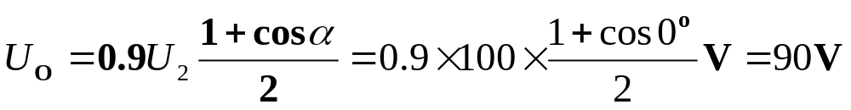
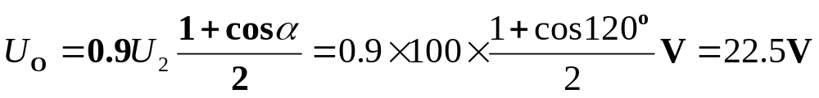
[例8.8.1] 一单相桥式半控整流电路，交流输入电压有效值 U₂ = 100 V,负载电阻 R_{L}= 10 Ω，控制角α的调节范围为0º ~ 120º 。求下述数值的变化范围：(1)输出直流电压； (2)输出直流电流。
[解]
(1) 输出直流电压的变化范围
当α = 0º 时，
当α = 120º 时，
高等教育出版社

Slide 47
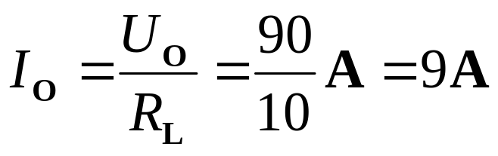
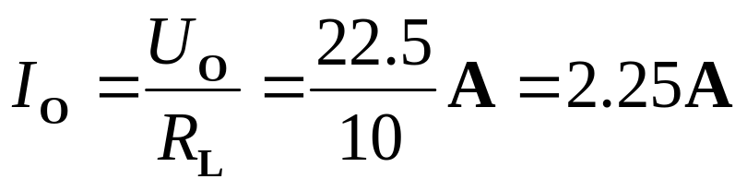
[例8.8.1] 一单相桥式半控整流电路，交流输入电压有效值 U₂ = 100 V,负载电阻 R_{L}= 10 Ω，控制角α的调节范围为0º ~ 120º 。求下述数值的变化范围：(1)输出直流电压； (2)输出直流电流。
(2) 输出直流电流的变化范围
当α = 0º 时，
当α = 120º 时，
高等教育出版社

Slide 48
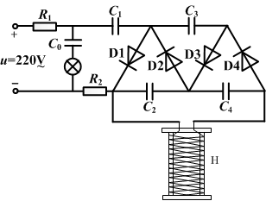
8.9 应用实例
电子灭蚊灯
倍压整流
紫外光灯管
高等教育出版社

Slide 49
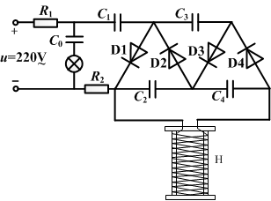
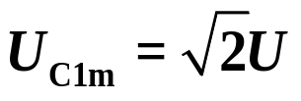
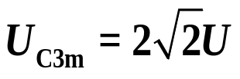


+ u_{C1} -
+ u_{C3} -
倍压产生原理
u
+ u_{C2} -
+ u_{C4} -
O
ωt
D1导通
C₁充电
D3导通
C₃充电
D2导通
C₂充电
D4导通
C₄充电
U_{Hm}= + =4√2 U
高等教育出版社

Slide 50
第 8 章
结 束
返回主页
上一章
下一章

